Slide 1
San Paolo ad Apollonia.

Slide 3
Apollonia, l’Acropoli

Slide 25
Apollonia, il Teatro

Slide 26
L’Odeon di Apollonia

Slide 27
Albania, Parco archeologico di Apollonia

Slide 35
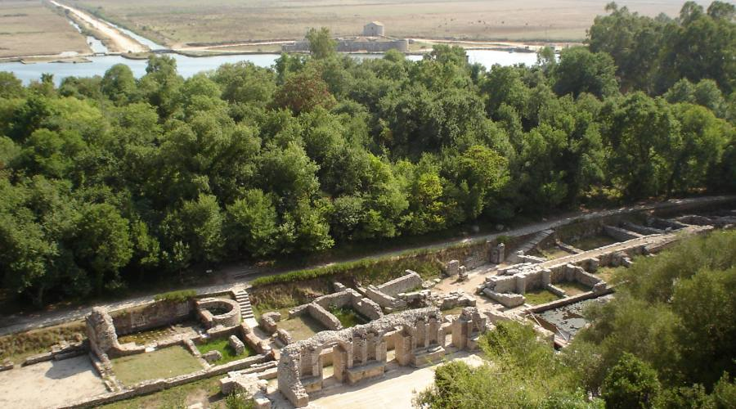

Slide 41
Albania, Parco archeologico di Apollonia

Slide 42
Albania, parco archeologico di Apollonia.

